Slide 1
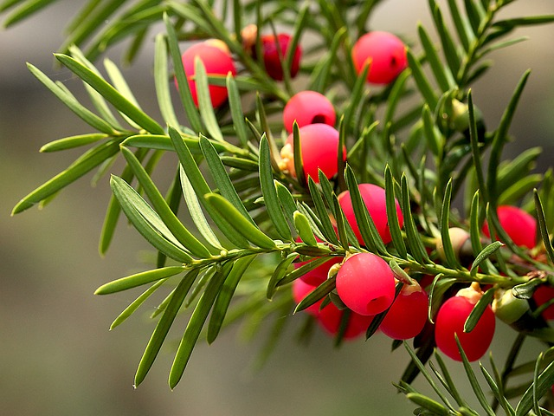
Rośliny trujące
Bożenna Kaczmarek Instruktor ds.. Ogrodniczych

Slide 2
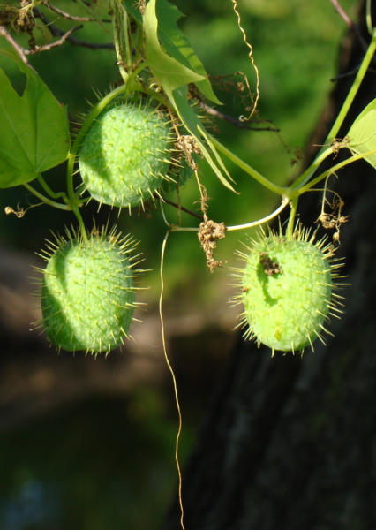
JAKICH ROŚLIN NIE SADZIĆ NA DZIAŁCE
ROŚLINY KTÓRE CHCĄ OPANOWAĆ OGRÓD

Slide 3
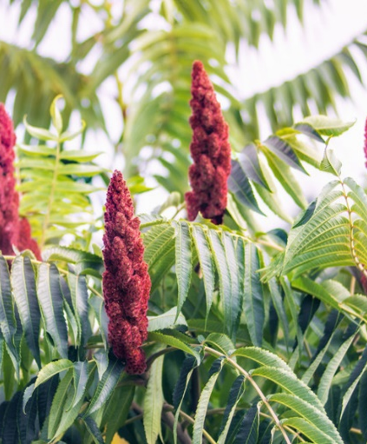
Sumak octowiec bardzo lubi zająć teren dla siebie.
Jeżeli zdecydujemy się na posadzenie sumaka w ogrodzie, trzeba wziąć pod uwagę to, że roślina ta bardzo łatwo rozrasta się za pomocą odrostów korzeniowych - szczególnie wtedy, gdy ziemia wokół drzewka jest przekopywana. Wtedy uszkodzeniu ulegają korzenie sumaka, co powoduje, że wokół wyrasta wiele młodych odrostów (nawet na odległość ponad 10 m). Odrosty trzeba usuwać. Wykopać NALEŻY korzenie, z których odrosty wyrastają, a nie tylko je wyciąć. Jeżeli zdecydujemy się na posadzenie sumaka w ogrodzie wybierajmy odmiany o wolnym wzroście i jak najmniej agresywne. Jeżeli tego nie zrobimy będzie to jedyna roślina w naszym ogrodzie.

Slide 4
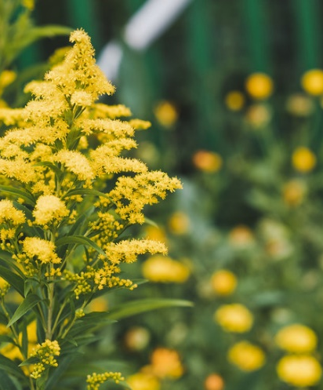
Nawłoć pospolita wymaga ciągłego kontrolowania.
.
Nawłoć pospolita ma ładne żółte kwiaty i wykazuje właściwości lecznicze. (Posiada m.in. zdolności przeciwzapalne, moczopędne i uszczelnia naczynia krwionośne). Jednak jest bardzo ekspansywna, rozrasta się za pomocą podziemnych kłączy i poprzez nasiona. Jeśli zależy nam na tym, aby nie opanowała ogrodu, należy zadbać o bariery dla korzeni i przesadzać ją w inne miejsca. Ponieważ jest to gatunek inwazyjny, jego siew jest zakazany w Unii Europejskiej.
Inwazyjność nawłoci pospolitej, powoduje szybkie zarastanie łąk i wypychanie rodzimych gatunków.

Slide 5
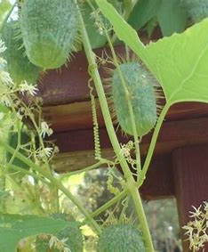
KolczuRka klapowana lubi piąć się po wszystkim
.
Kolczurka klapowana zarasta po kolei obszary ogrodu i wykorzystuje inne rośliny, by się po nich wspinać. Ma małe wymagania i łatwo się rozprzestrzenia. Lubi wilgoć dlatego zagraża właścicielom ogrodów na wilgotnych terenach. Jest to roślina inwazyjna. To niewinnie wyglądające delikatne pnącze, ma wielką siłę i kiedy wymknie się spod kontroli, szybko opanuje tereny w pobliżu naturalnych zbiorników wodnych, obrastając i zagłuszając inne rośliny. Jego pędy tworzą z czasem zbitą matę, zacieniającą podłoże i uniemożliwiającą rozwój innych gatunków.

Slide 6
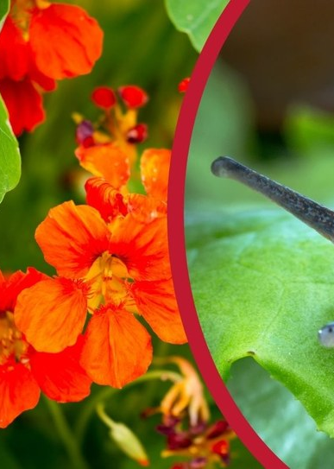
Rośliny które zapraszają szkodniki
ROŚLINY KTÓRE UWIELBIAJĄ ŚLIMAKI

Slide 7
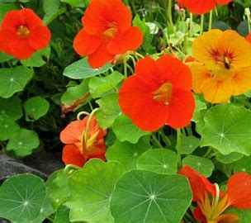
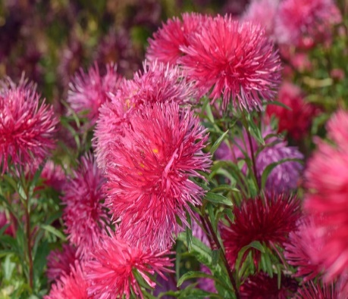
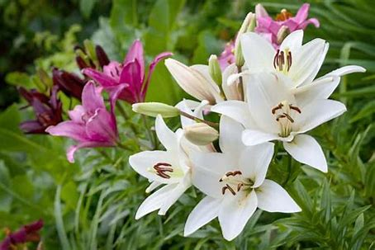
Ślimaki uwielbiają Astry, lilie, nasturcje
.
Astry, lilie czy nasturcje to popularne rośliny goszczą od wielu lat w naszych ogrodach. Niestety, to przysmak ślimaków nagich, z którymi walczymy na naszych działkach każdego roku. Obecność tych kwiatów w ogrodzie bardzo kusi ślimaki, przez co również inne rośliny padają ich ofiarą.

Slide 8
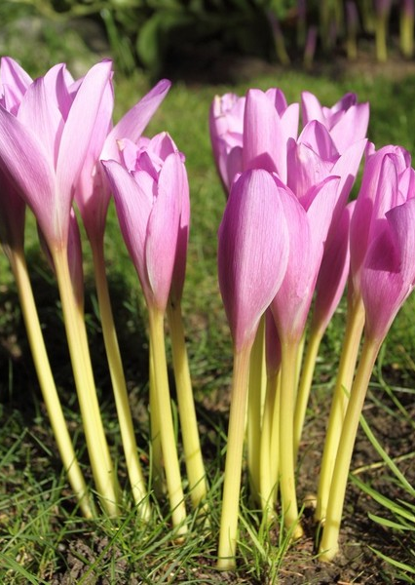
UWAGA
ROŚLINY TRUJĄCE

Slide 9
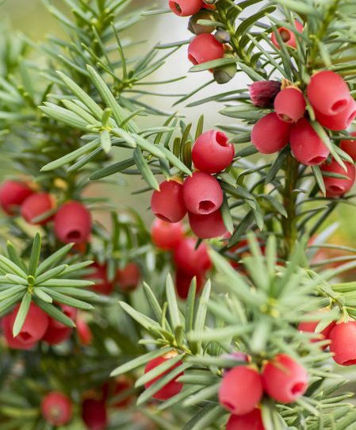
Cis to trujący krzew i trujące owoce.
Cis jest wiecznie zielonym krzewem, nadaje się na żywopłoty i rzeźby roślinne. Wykorzystywany jest w przemyśle farmaceutycznym, dostarcza również pokarmu ptakom oraz kilku gatunkom leśnych ssaków. Jako roślina ozdobna sadzony jest w parkacH i ogrodach. Jest piękny ale podstępny i silnie trujący. Czerwone, kuleczki (owoce cisa), rosną na wyciągniecie ręki i na wysokości oczu dzieci. Zjedzenie kilku, kilkunastu sztuk może skończyć się tragicznie Toksyny znajdują się we wszystkich jego częściach, ale głównie w igłach i nasionach. Objawami zatrucia cisem są wymioty, bóle brzucha, biegunka, krwiomocz, drgawki, zawroty głowy, uczucie otępienia, duszności i problemy z oddychaniem.

Slide 10
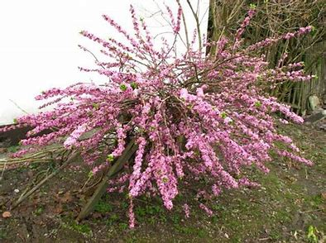
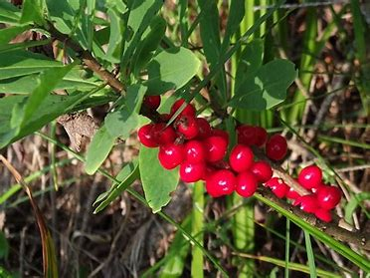
Wawrzynek wilczełyko jest trujący
Niebezpiecznym, a spotykanym w wielu ogrodach jest wawrzynek wilczełyko. Krzew rośnie do 1,5 m wysokości. Ma ozdobne różowe, pachnące kwiaty, które pojawiają się wczesną wiosną. Wawrzynek wilczełyko wygląda efektownie w ogrodach, nie lubi cięcia, ani przesadzania dlatego jest łatwy w pielęgnacji.
Niestety cała roślina jest trująca. Największe zagrożenie stanowią dojrzewające latem czerwone owoce. Już kilka owoców to dawka śmiertelna (zjedzenie 10 dojrzałych owoców zabija dorosłego człowieka, dziecku wystarczą nawet 1-2 owoce),

Slide 11
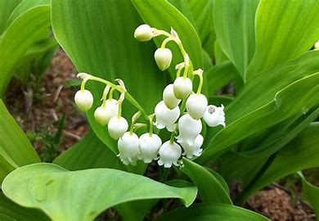
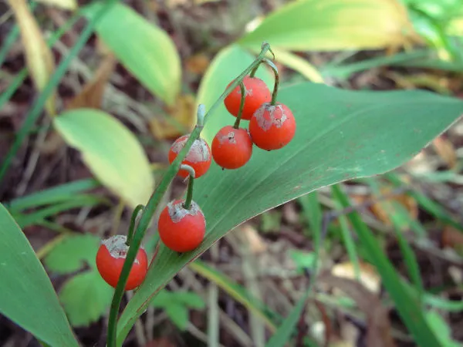
Konwalia majowa silnie trująca
Wszystkie części konwalii są silnie trujące, trująca jest caŁa roślina, połknięcie kilku jagód może spowodować śmierć dziecka. Nawet wypicie wody z wazonu, w którym znajdowały się konwalie może być niebezpieczne zwłaszcza dla małych dzieci oraz osób starszych. Sok konwalii może podrażniać skórę dlatego kwiaty najlepiej zrywać w rękawicach. Spożycie którejkolwiek z części konwalii majowej może doprowadzić do spadku ciśnienia tętniczego, wymiotów, biegunki, czerwonej wysypki na skórze, zaburzeń czynności układu krwionośnego czy widzenia. Stosowane pod kontrolą lekarską preparaty z konwalii mają zastosowanie lecznicze. Wykorzystywane są jako składnik leków nasercowych, dobrze tolerowany przez osoby starsze.

Slide 12
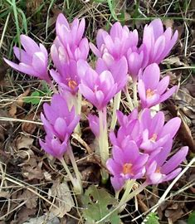
Zimowit jesienny trująca roślina.
Zimowit jesienny to piękny kwiat ozdobny, często występuje na skalniakach, zjedzenie niewielkiej ilości rośliny w 90% przypadków kończy się śmiercią. Zimowit jesienny jest trującą rośliną. Dzieje się tak za sprawą zawartej w nim kolchicyny to organiczny związek chemiczny z grupy alkaloidów o silnie toksycznym działaniu. Kumuluje się ona w organizmie powodując zatrucie.
Kolchicyna jest jednocześnie lekiem i toksyną. A granica między jednym a drugim jej użyciem jest bardzo płynna.

Slide 13
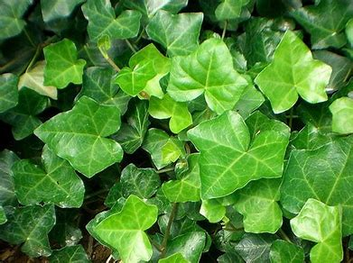
Bluszcz pospolity – wszystkie części są trujące
TRUJĄCE SUBSTANCJE W BLUSZCZU SZCZEGÓLNIE NIEBEZPIECZNE SĄ DLA DZIECI I OSÓB Z OBNIŻONĄ ODPORNOŚCIĄ. POŁKNIĘCIE OWOCÓW BLUSZCZU MOŻE SPOWODOWAĆ ZATRUCIE, KTÓREGO OBJAWAMI SĄ PIECZENIE I OBRZĘK JAMY USTNEJ I GARDŁA, TRUDNOŚCI W ODDYCHANIU, WYMIOTY, BIEGUNKA. DLA ZWIERZĄT BLUSZCZ RÓWNIEŻ MOŻE BYĆ SZKODLIWY. ZJEDZENIE LIŚCI BLUSZCZU MOŻE SPOWODOWAĆ U KOTA BIEGUNKĘ, CIĘZKI ODDECH, NADMIERNE ŚLINIENIE, GORĄCZKĘ, PROBLEMY Z KOORDYNACJĄ. U PSA ZJEDZENIE DUŻEJ ILOŚCI OWOCÓW LUB LIŚCI BLUSZCZU MOŻE SPOWODOWAĆ HALUCYNACJE, ODRĘTWIENIE. SOK Z BLUSZCZU PODRAŻNIA BŁONY ŚLUZOWE, OCZY I SKÓRĘ PSÓW. ZATRUCIE BLUSZCZEM U ZWIERZĄT NIE STANOWI ZAGROŻENIA ŻYCIA, JEDNAK WYMAGA SZYBKIEJ KONSULTACJI Z WETERYNARZEM.

Slide 14
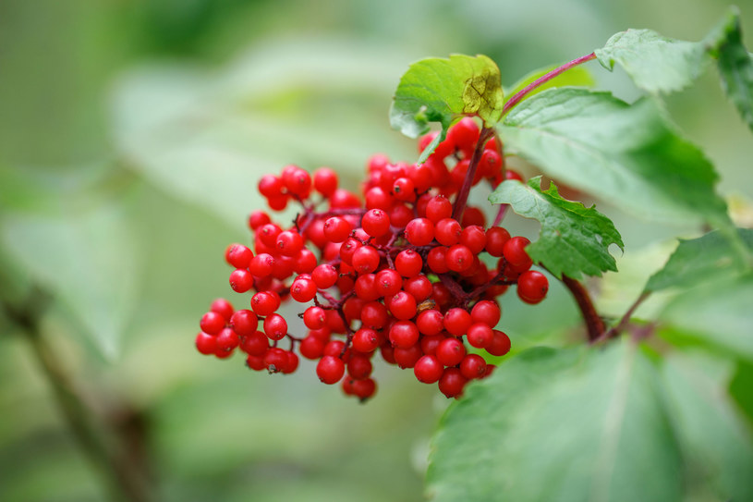
Owoce bzu koralowego są niejadalne na surowo.
Bez koralowy, zwany też dzikim, to krewny bzu czarnego. Spotykamy go w ogrodach, jest odporny na niekorzystne warunki i bardzo dekoracyjny. Owoce bzu koralowego dojrzewają w czerwcu i lipcu. Podobnie jak w przypadku bzu czarnego owoce są toksyczne, niejadalne, mogą spowodować zatrucie, ale po specjalnej obróbce cieplnej przyrządza się z nich preparaty o właściwościach leczniczych.
.

Slide 15
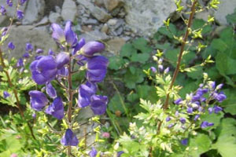
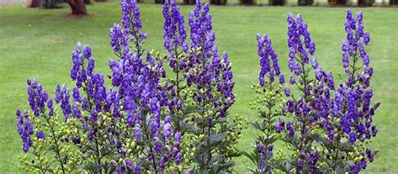
Tojad mocny trujący
Tojad mocny jest rośliną silnie trującą. Zerwanie go gołą ręką jest niebezpieczne, ponieważ trucizna wchłaniana jest przez skórę, powodując mrowienie, podrażnienie i stany zapalne skóry. Wszystkie części tojadu zawierają alkaloid akonitynę, która należy do najsilniejszych trucizn roślinnych na świecie. zatrucie spowodować może spożycie już nawet 2-5 mg dowolnego elementu tych roślin, a zwłaszcza nasion i korzeni. objawem zatrucia jest pobudzenie, ale już wkrótce dochodzi do paraliżu nerwów czuciowych i ruchowych, w tym również mięśni oddechowych oraz serca.
.

Slide 16
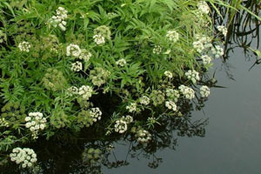
Szalej jadowity
Do polskich roślin wysoce toksycznych należy również szalej jadowity, krewny selera. W naszym kraju nazywany jest też blekotem lub cykutą. Substancje toksyczne występują we wszystkich jego częściach, największe ich stężenie jest w łodydze i kłączach. Wystarczy zjeść niewielką ilość dowolnej części szaleju, by doszło do poważnego zatrucia. Objawy to ślinotok, pieczenie w jamie ustnej, mdłości, wymioty, rozszerzenie źrenic, drgawki, utrata świadomości, trudności w oddychaniu, w skrajnych przypadkach porażenie ośrodka oddechowego i w konsekwencji śmierć.
.

Slide 17
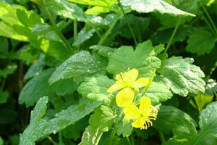
Glistnik jaskółcze ziele
Glistnik jaskółcze ziele trująca bylina rozpowszechniona na terenie całej Polski. Roślina ta ma szerokie zastosowanie w medycynie, w tym również ludowej, do dziś służy jako środek przeciwko kurzajkom. Roślina ta jest trująca gdy spożyjemy ją w postaci surowej. Zatruty człowiek odczuwa silny ból brzucha, ból i pieczenie w jamie ustnej, krwawa biegunka, zaburzenia świadomości oraz zaburzenia akcji serca. Toksyczny jest również sok glistnika wystarczy dotknąć, by wystąpiło pieczenie skóry, obrzęk, czasami także zapalenie spojówek. Taka reakcja występuje głównie u alergików.
.

Slide 18
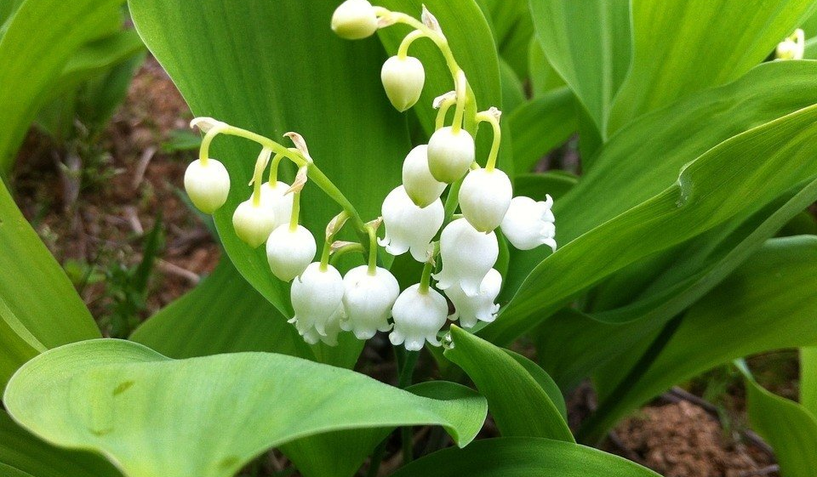
Dziękujemy!
Bożenna Kaczmarek Instruktor ds. ogrodniczych, E-mail instruktor@pzdgdansk.pl

